Slide 1

Ulat yang Lapar Sekali

Slide 2
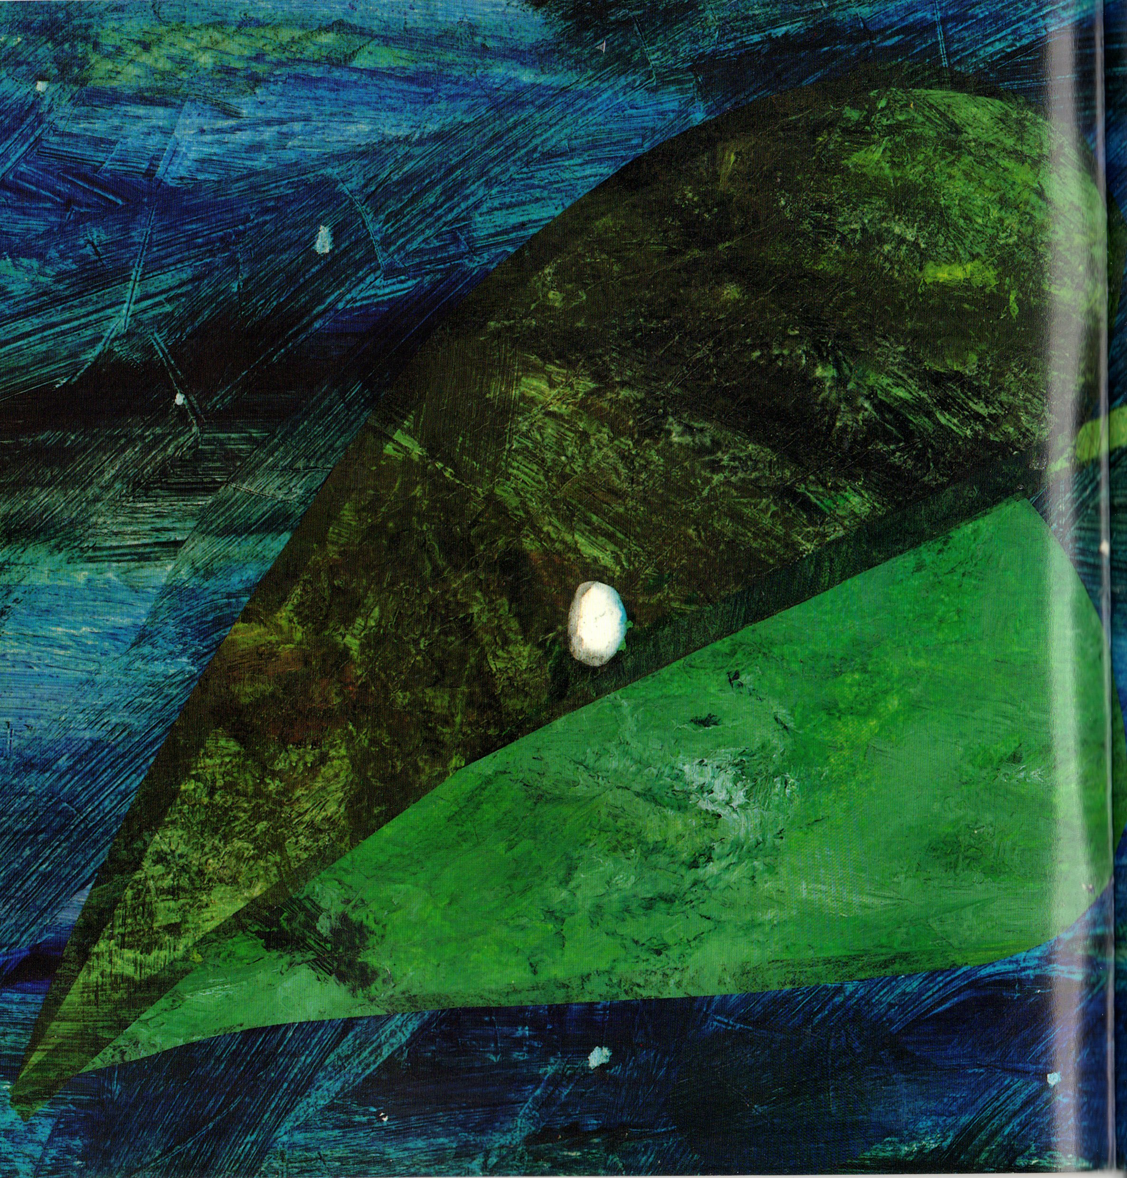
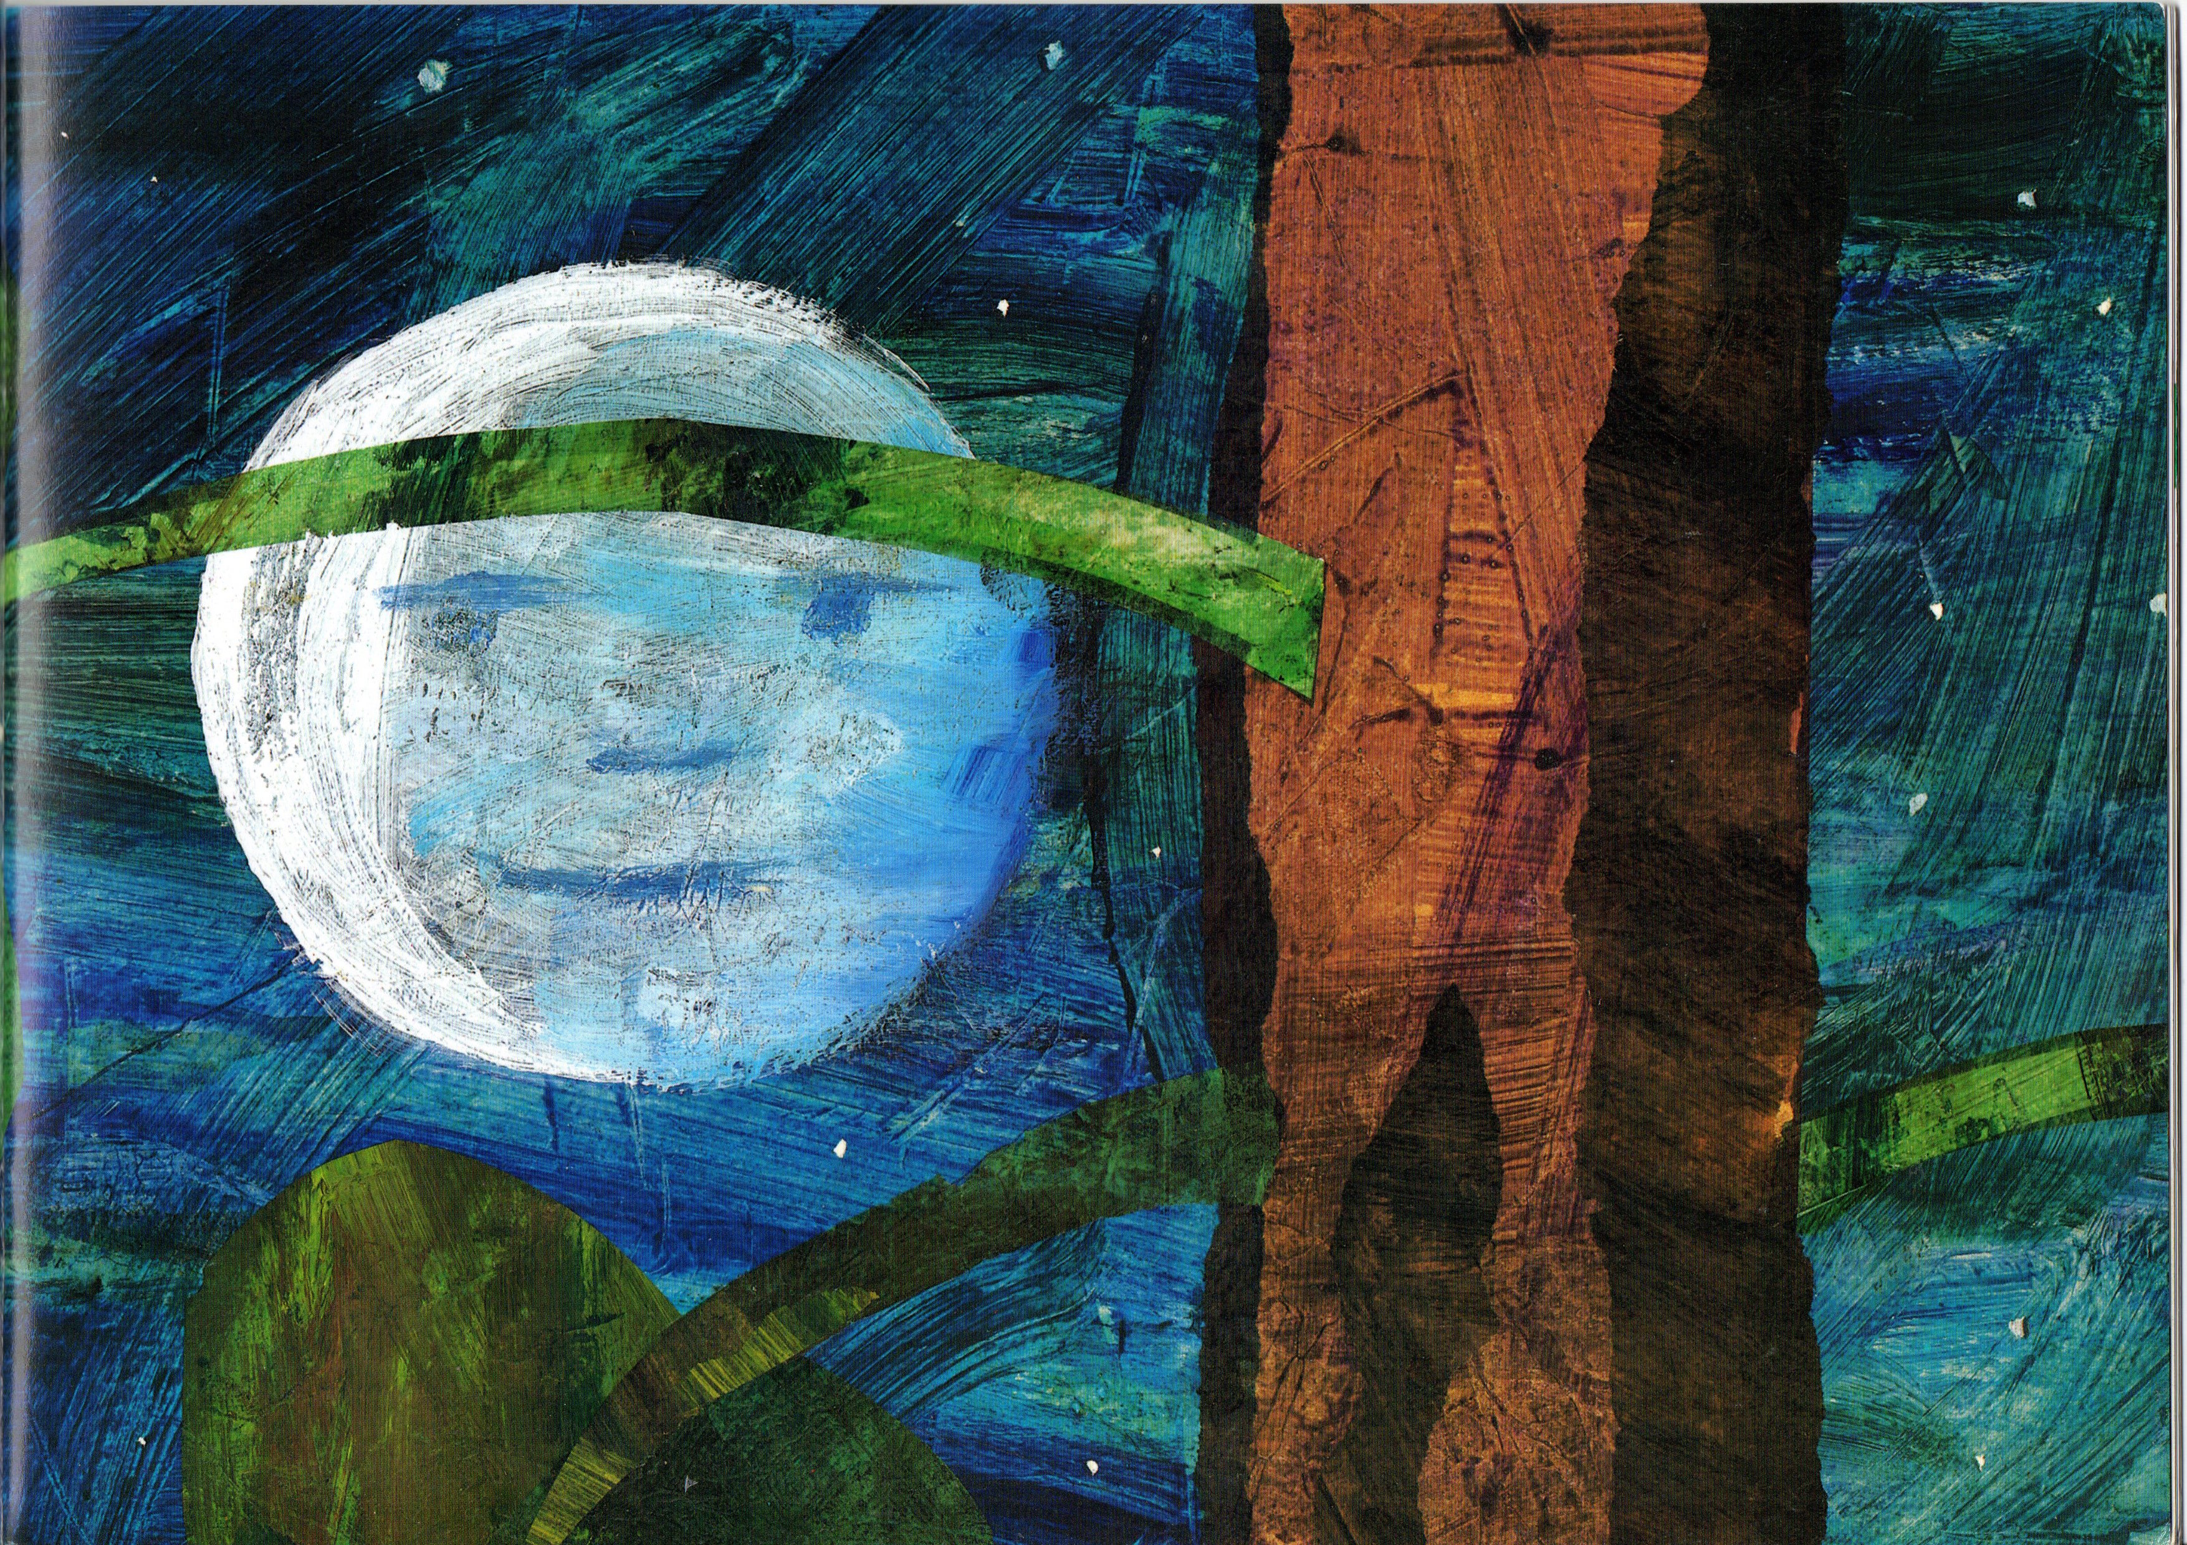
Di bawah sinar bulan sebuah telur kecil terletak di atas daun.
In the light of the moon a little egg lay on a leaf

Slide 3
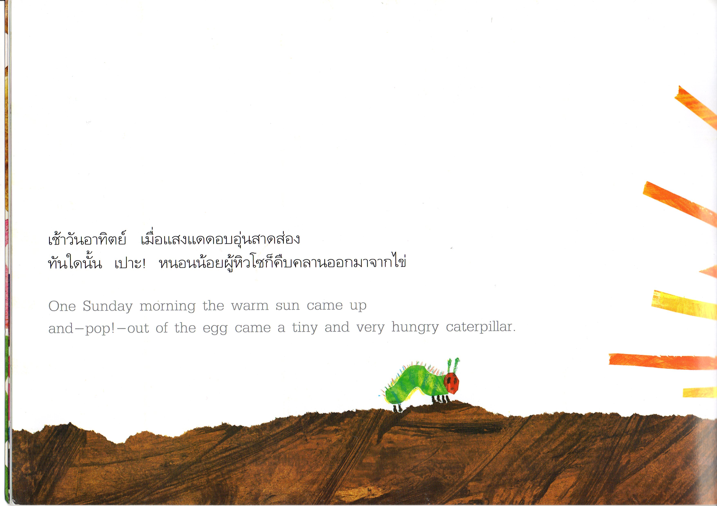

Pada suatu hari minggu matahari hangat berbangkit dan-pop-keluar dari telur datang seekor ulat yang kecil dan lapar sekali.
One Sunday morning the warm sun came up and-pop!-out of the egg came a tiny and very hungry caterpillar.

Slide 4
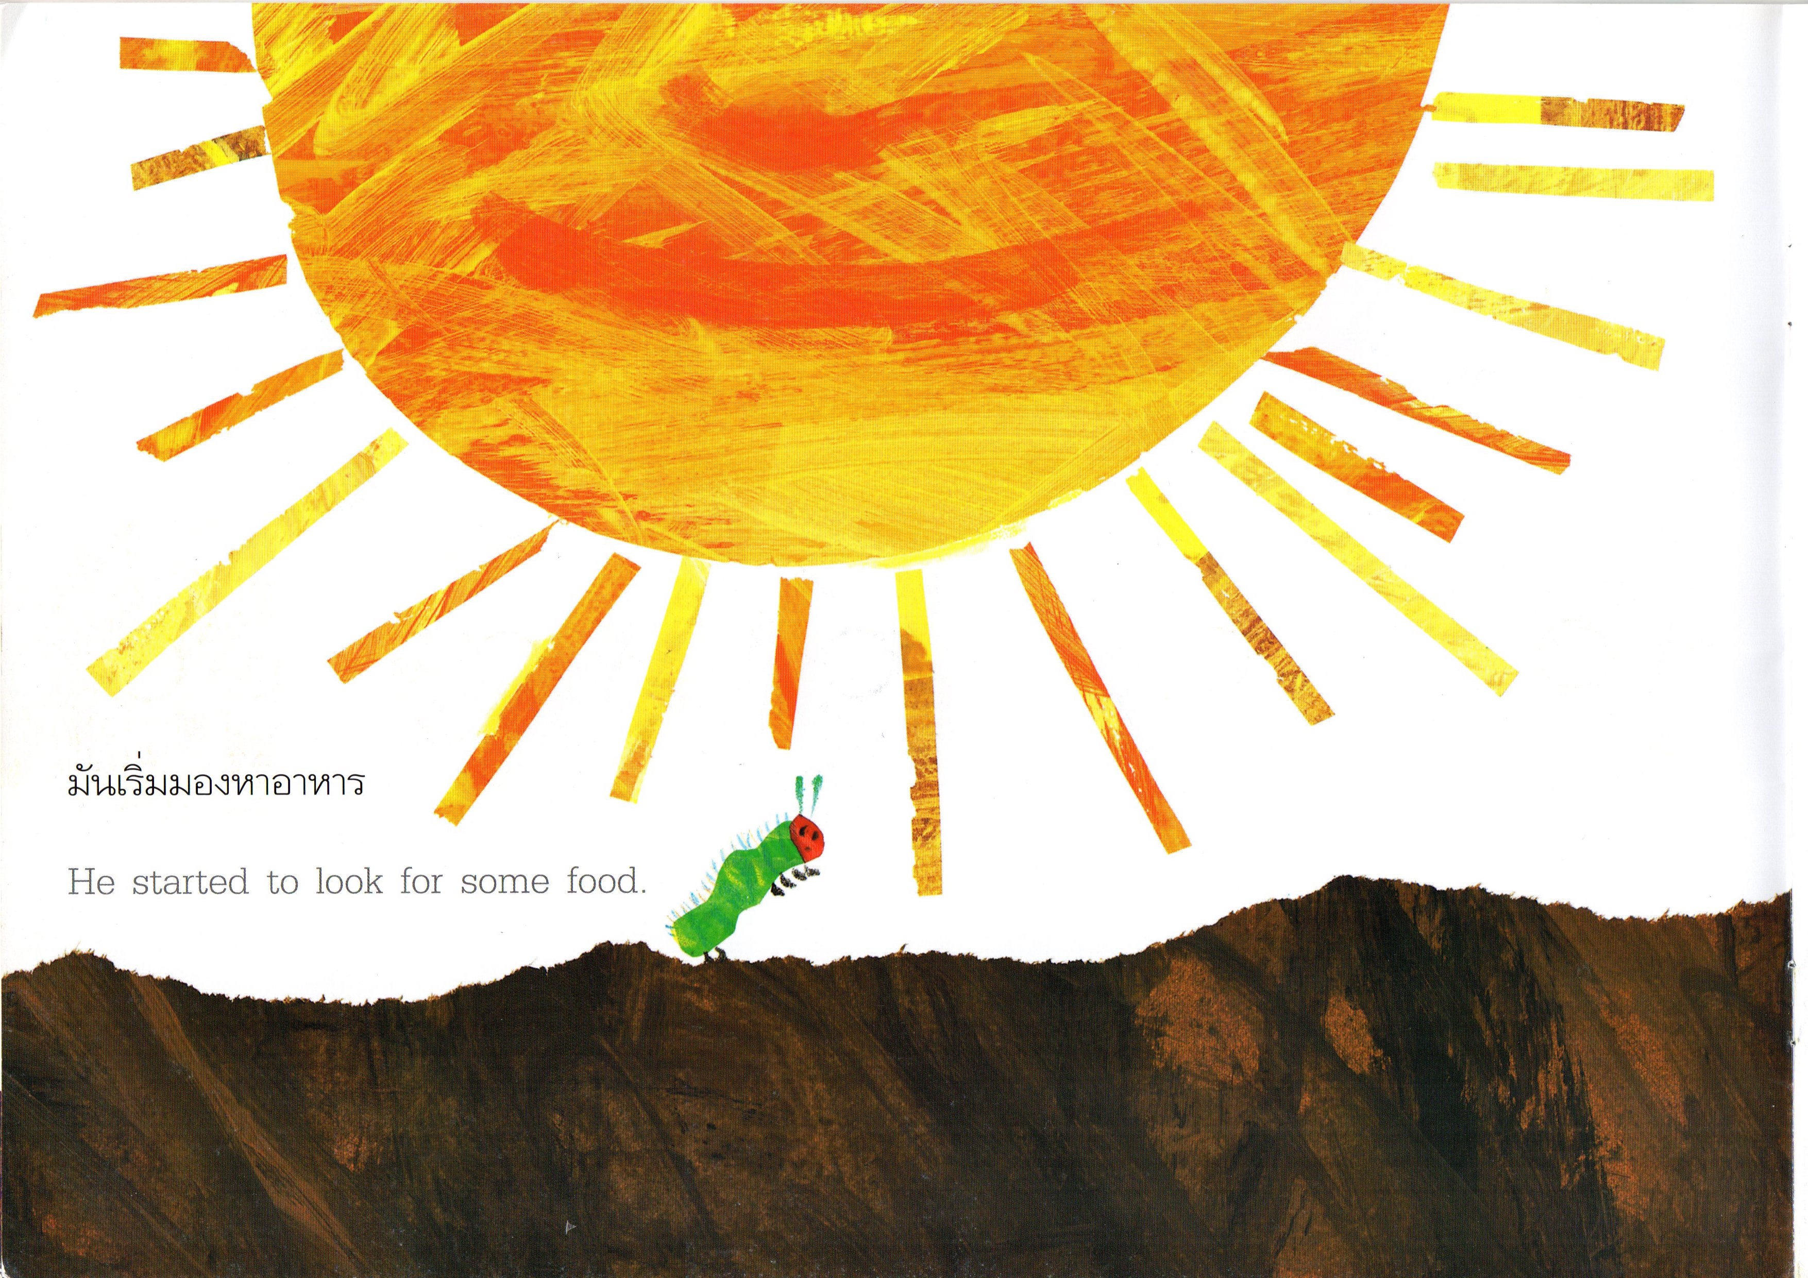
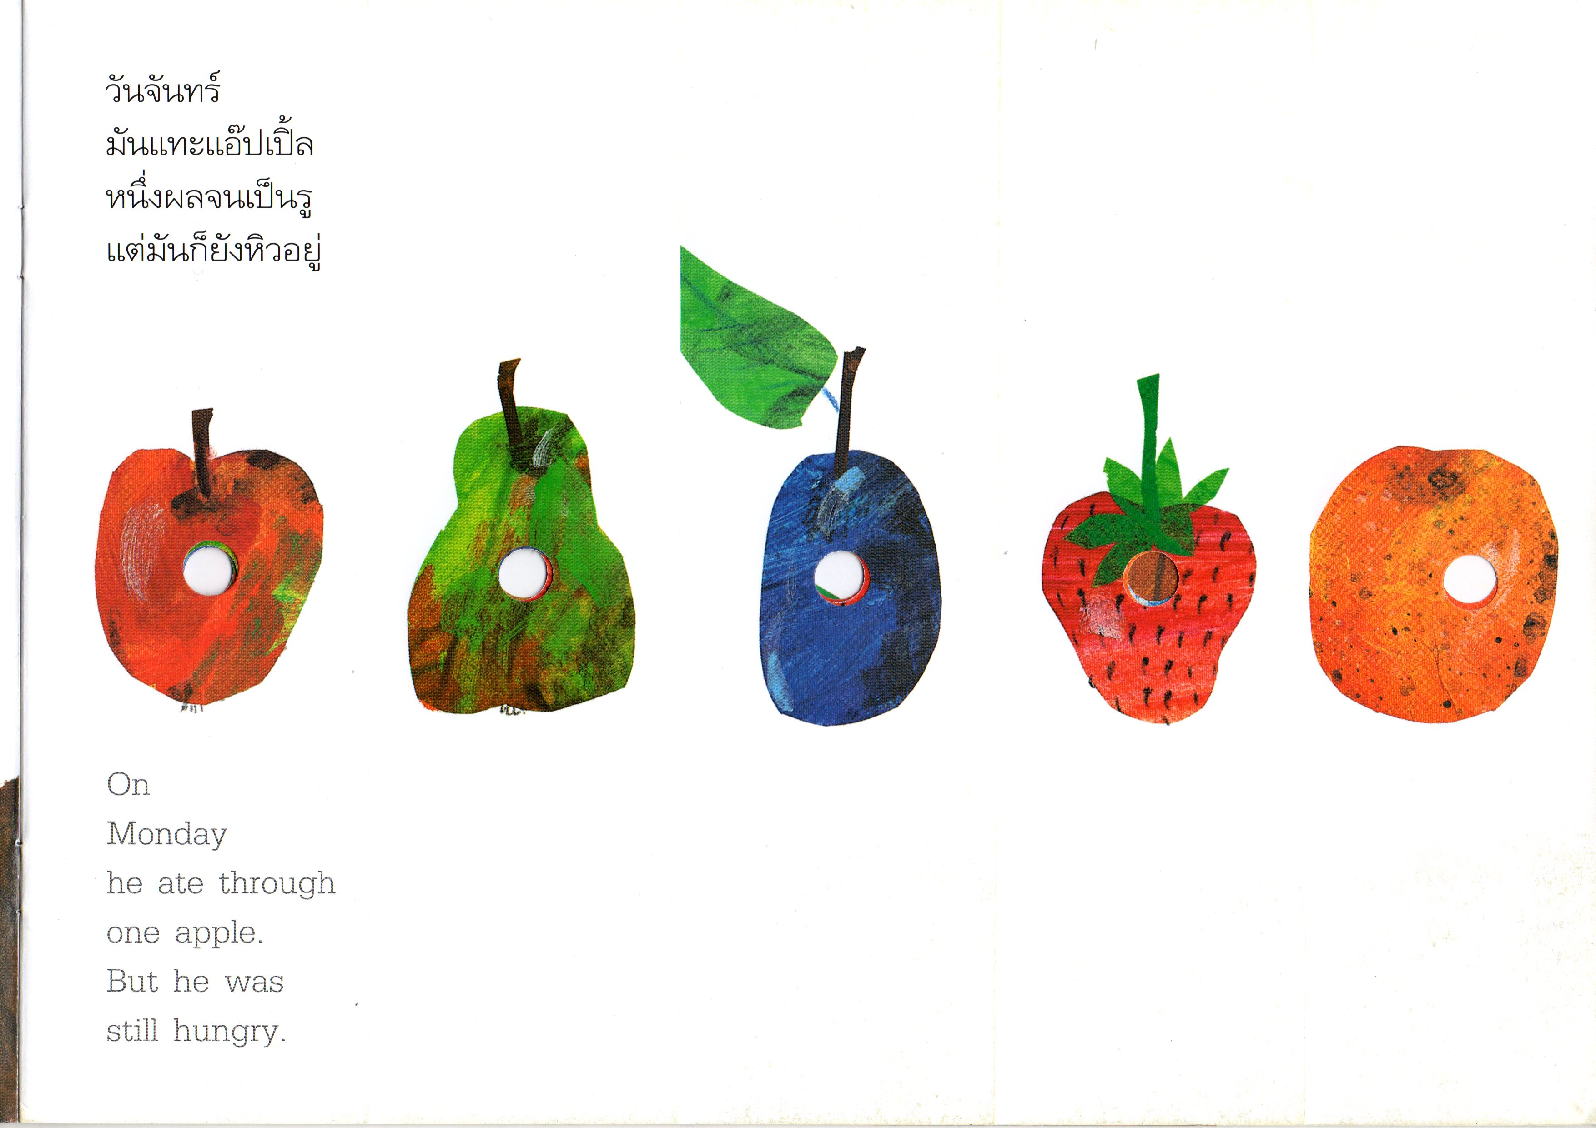
Dia mulai mencari makanan.
He started to look for some food
Pada hari Senin, dia makan apel dan membuat lubang di satu apel itu. Tetapi dia masih lapar.
On Monday he ate through one apple. But he was still hungry.

Slide 5
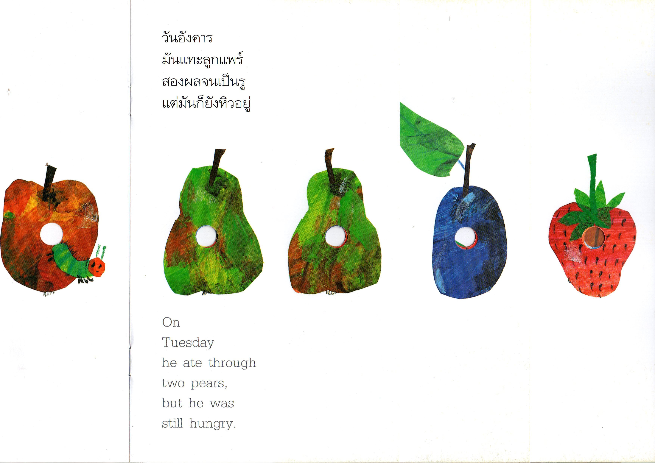
Pada hari Selasa, dia makan pir dan membuat lubang di dua pir itu. Tetapi dia masih lapar.

Slide 6
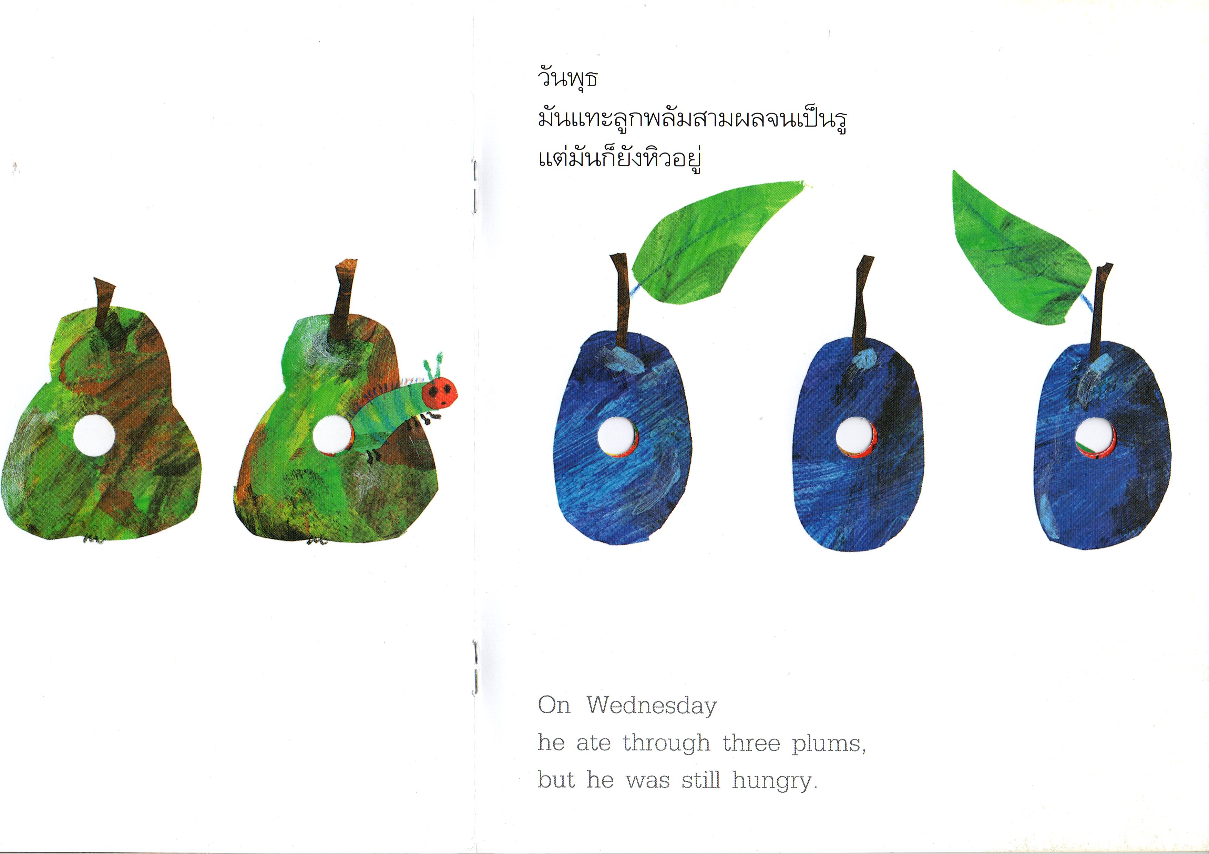
Pada hari rabu, dia makan prem dan membuat lubang di tiga prem itu. Tetapi dia masih lapar.

Slide 7
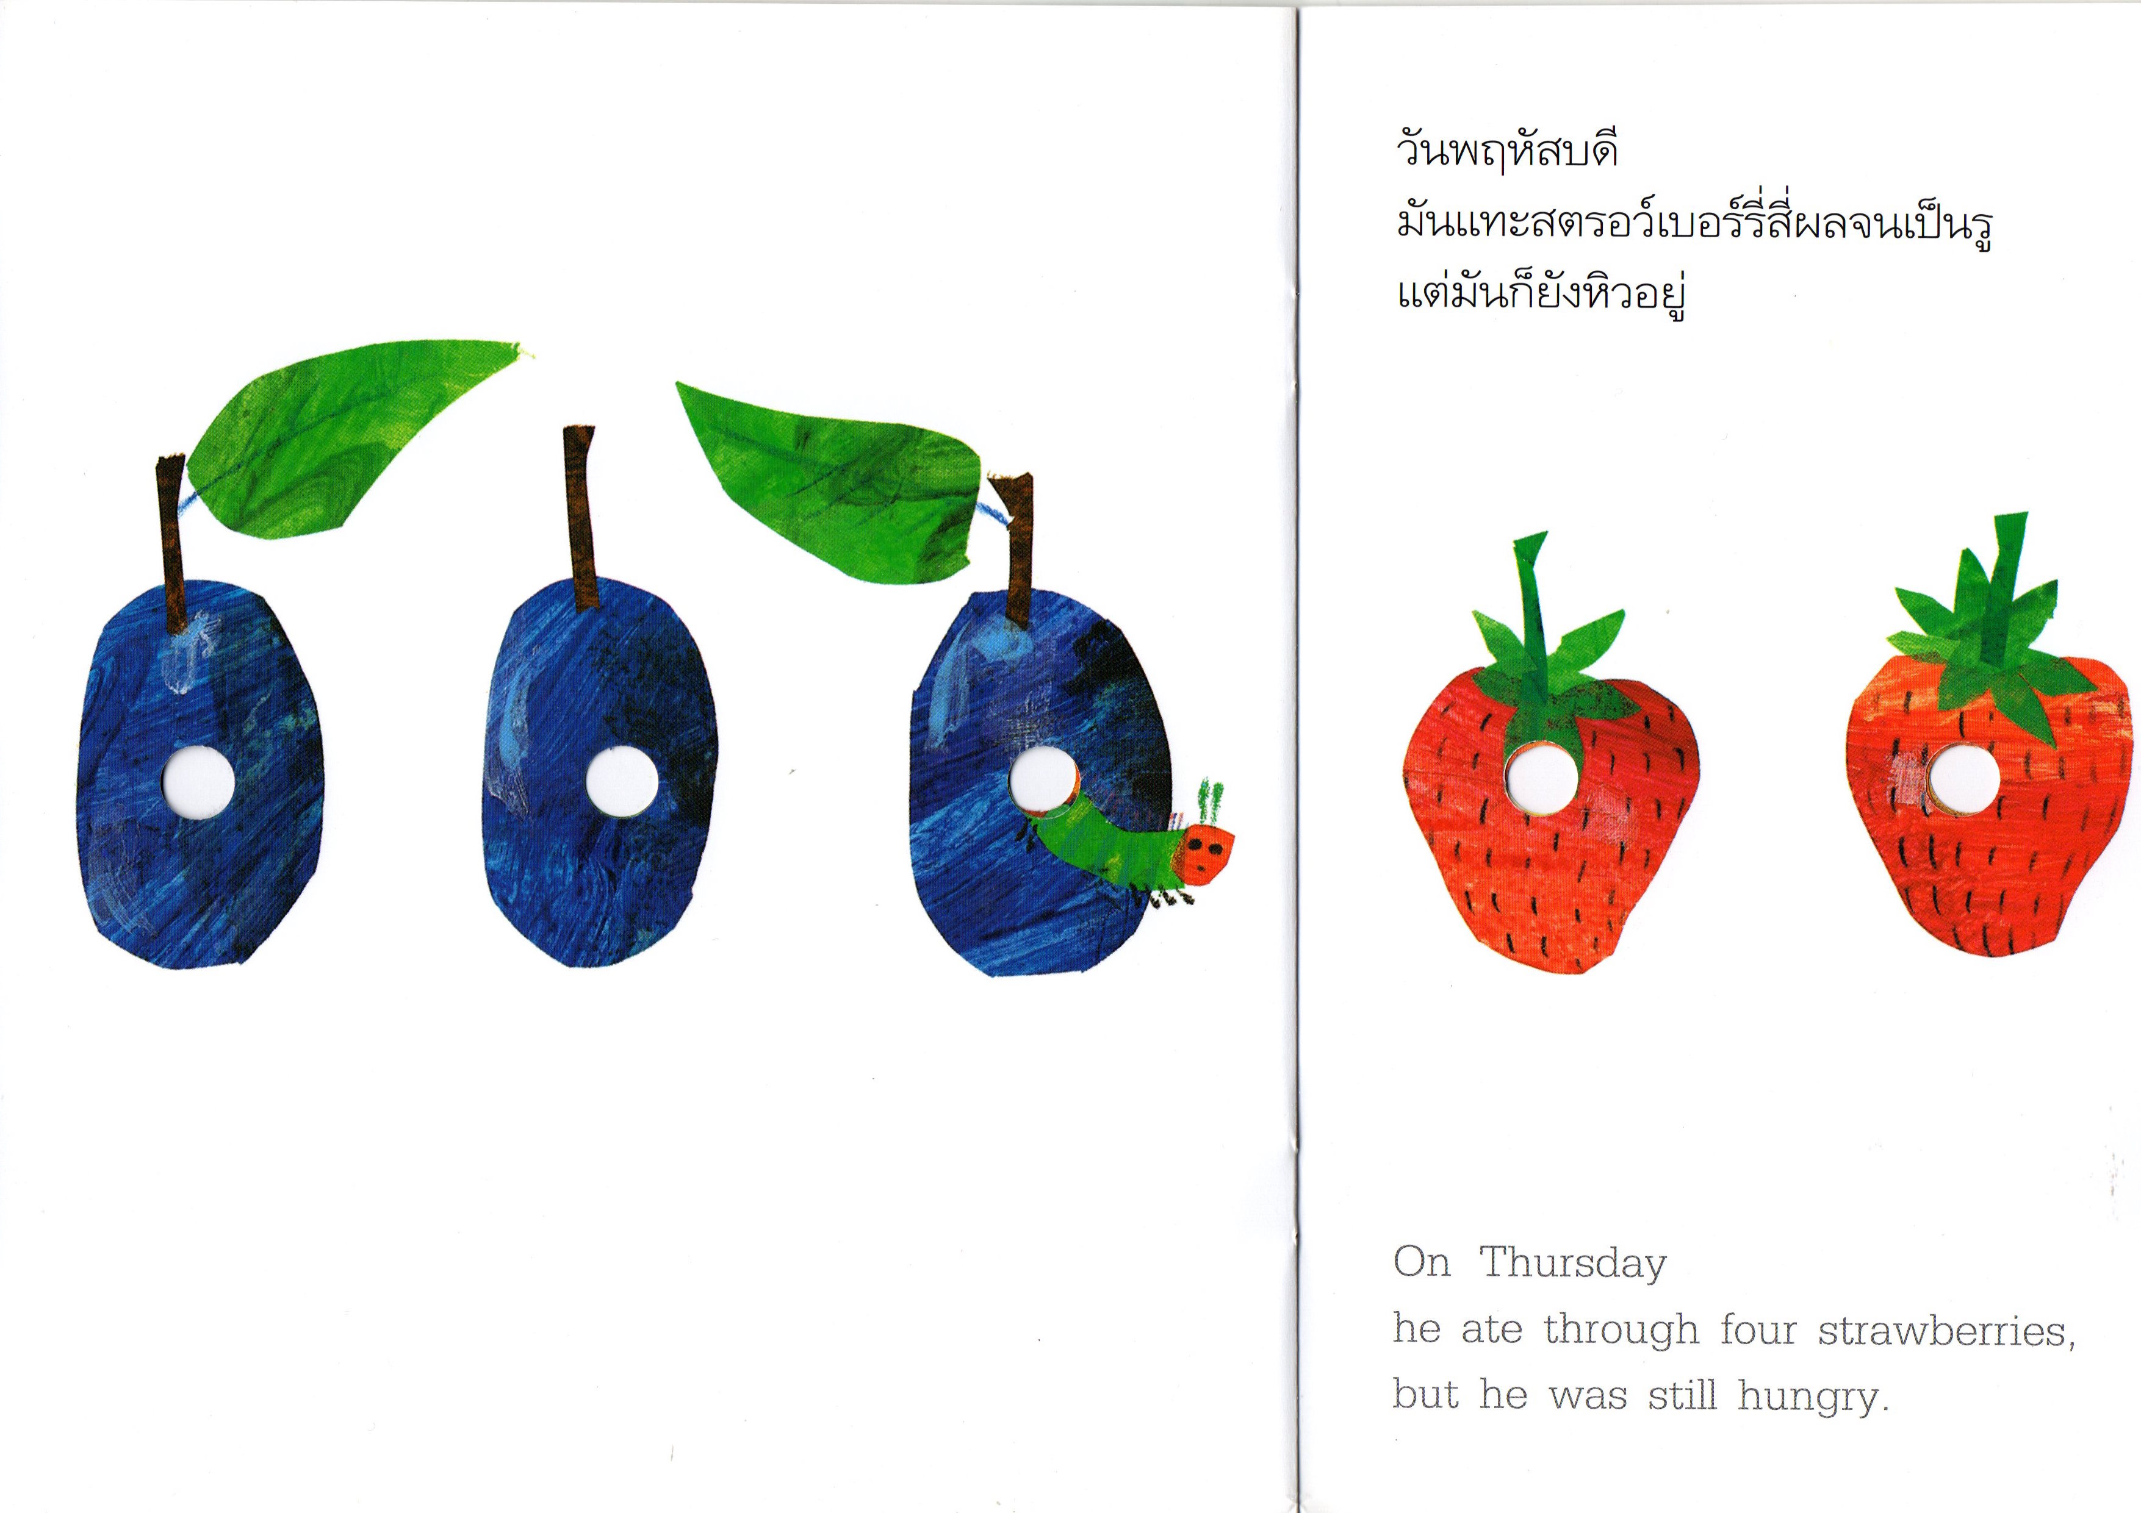

Pada hari Kamis, dia makan arbai dan membuat lubang di empat arbai itu. Tetapi dia masih lapar.

Slide 8
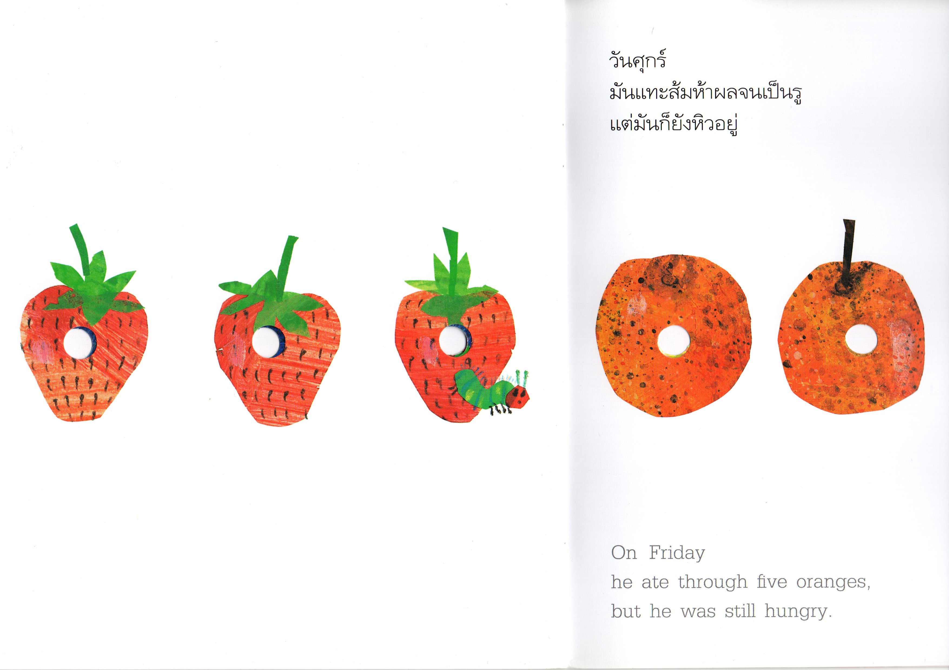
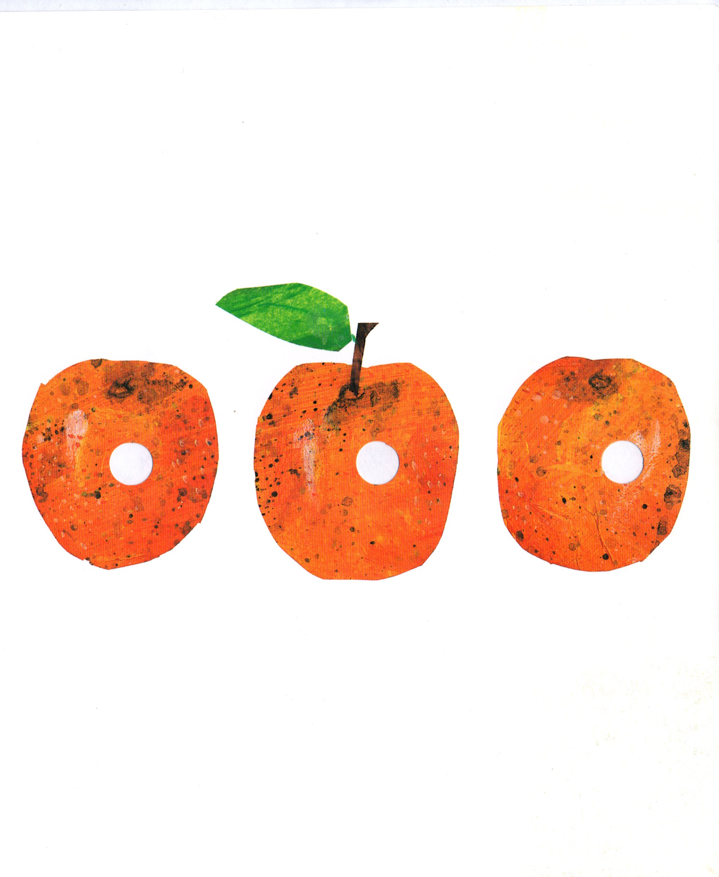
Pada hari Jumat, dia makan jeruk dan membuat lubang di lima jeruk itu. Tetapi dia masih lapar.

Slide 9
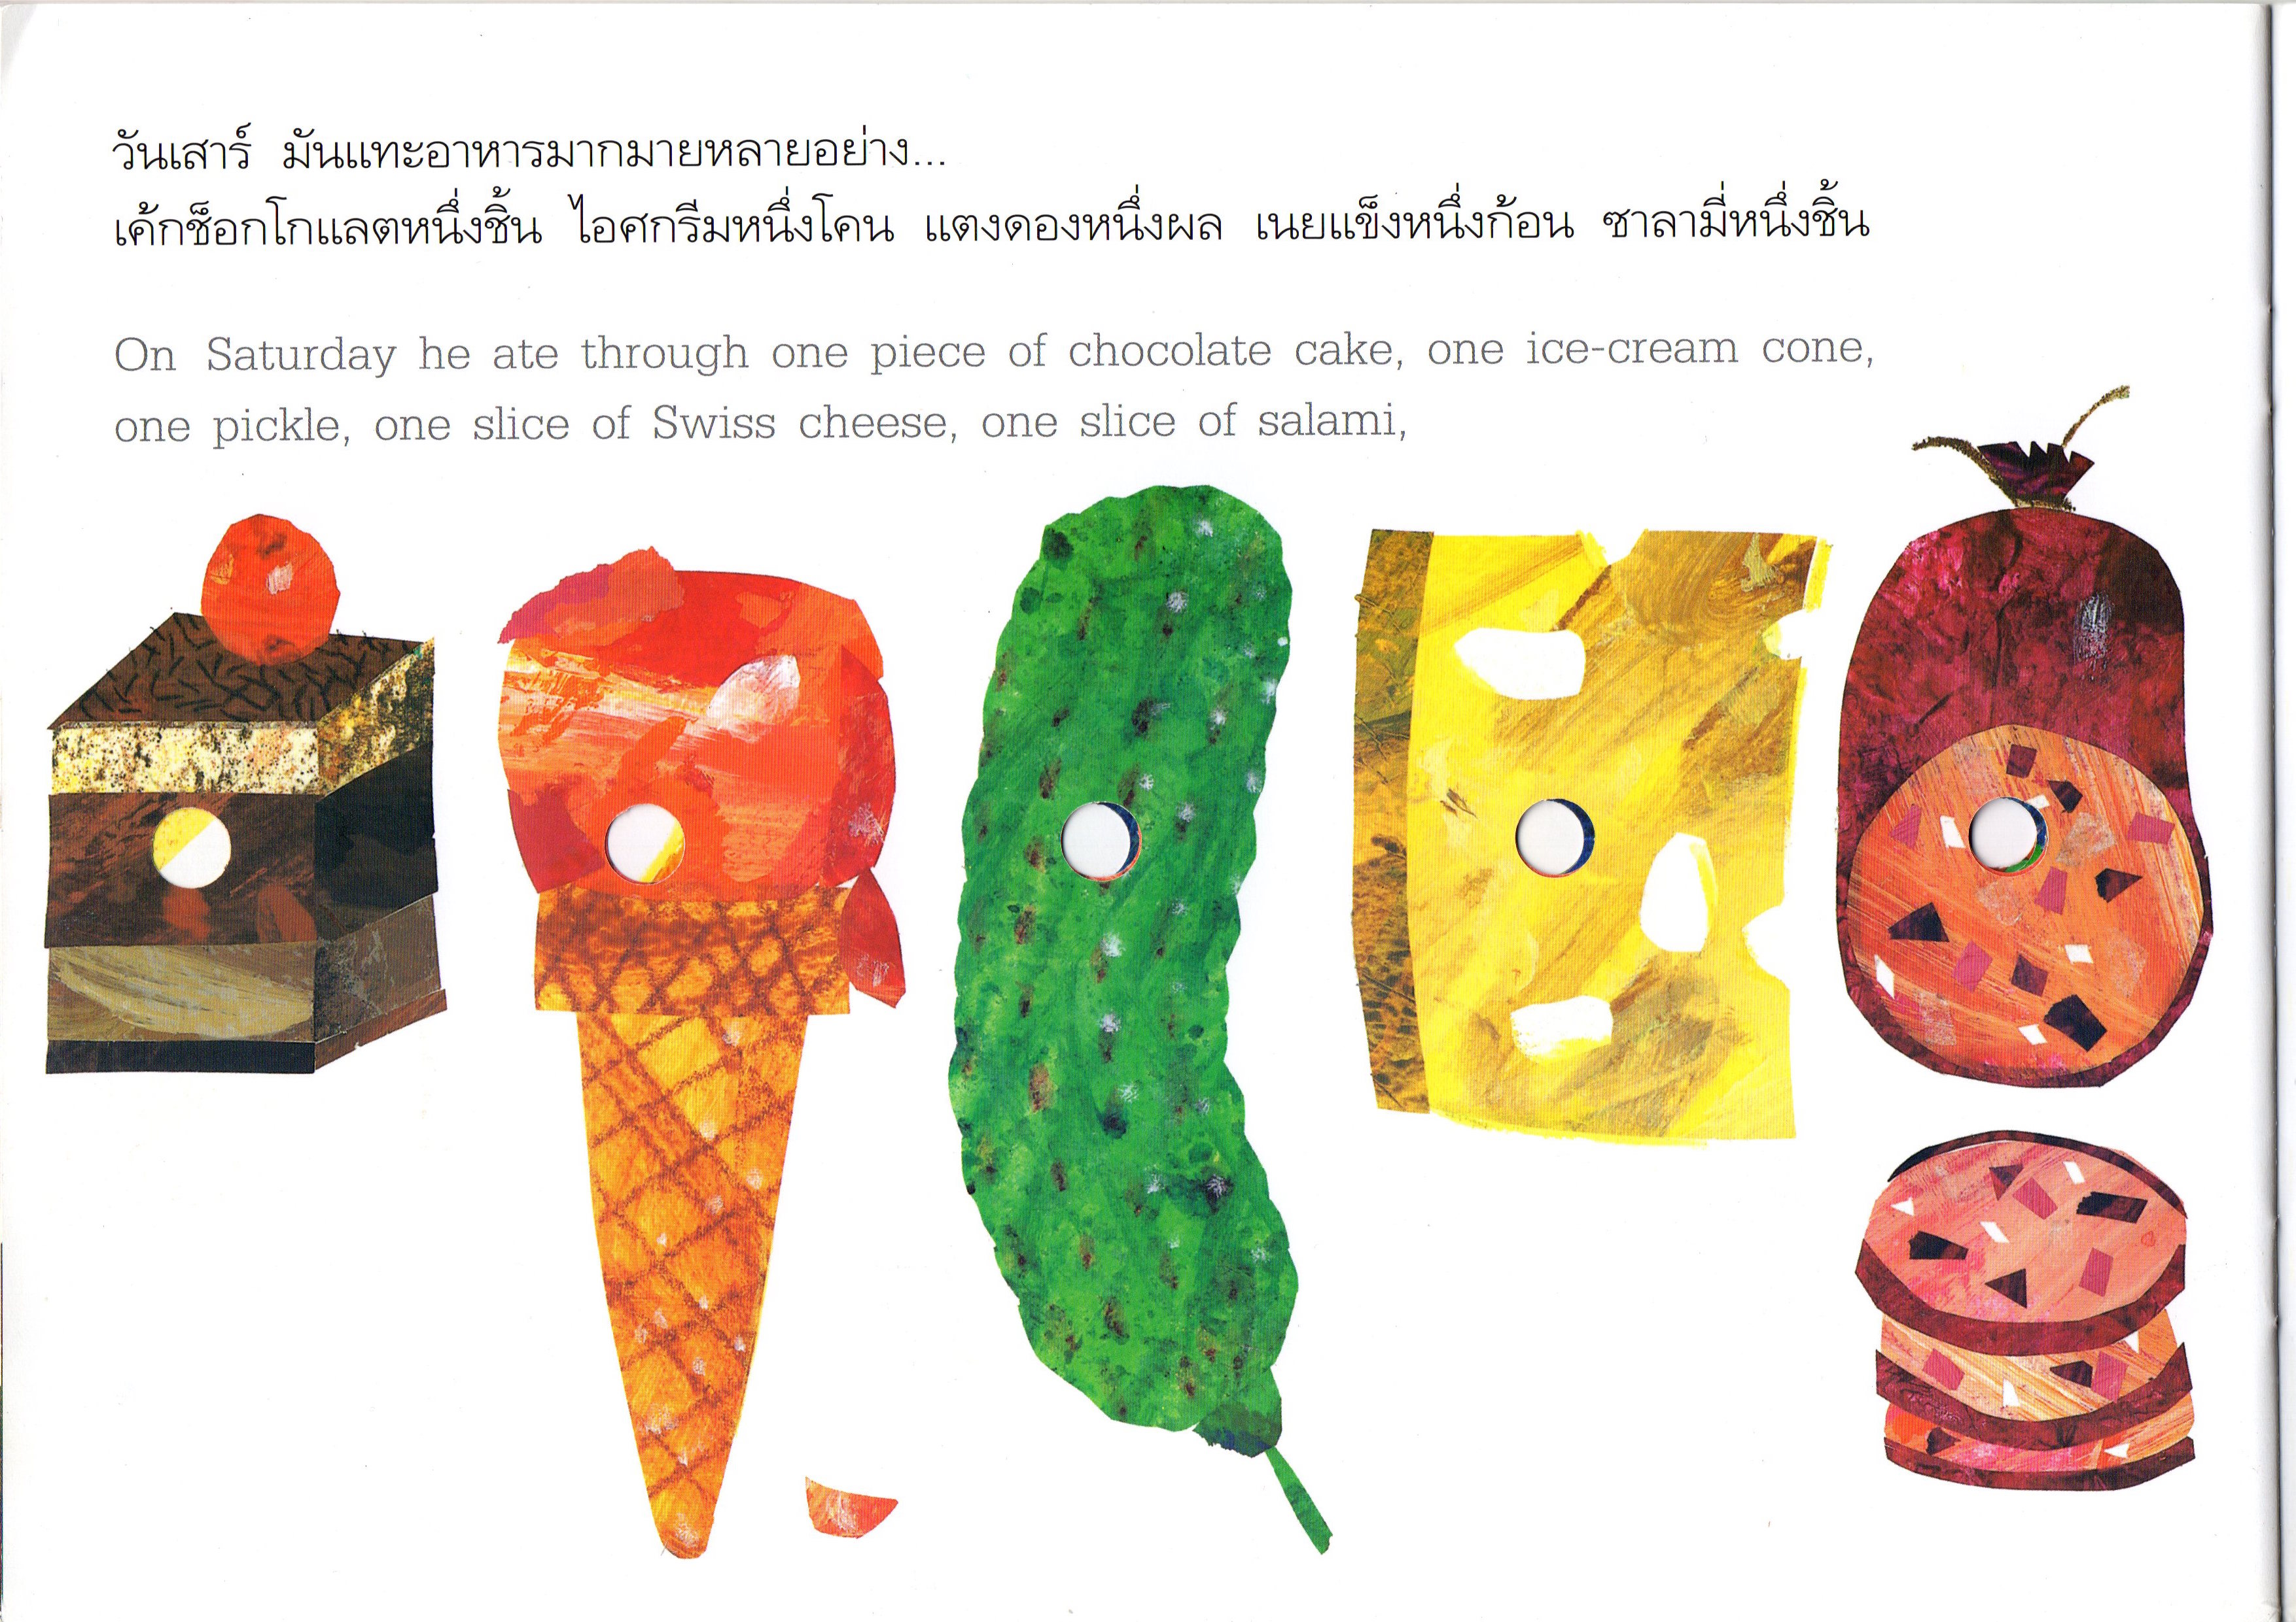
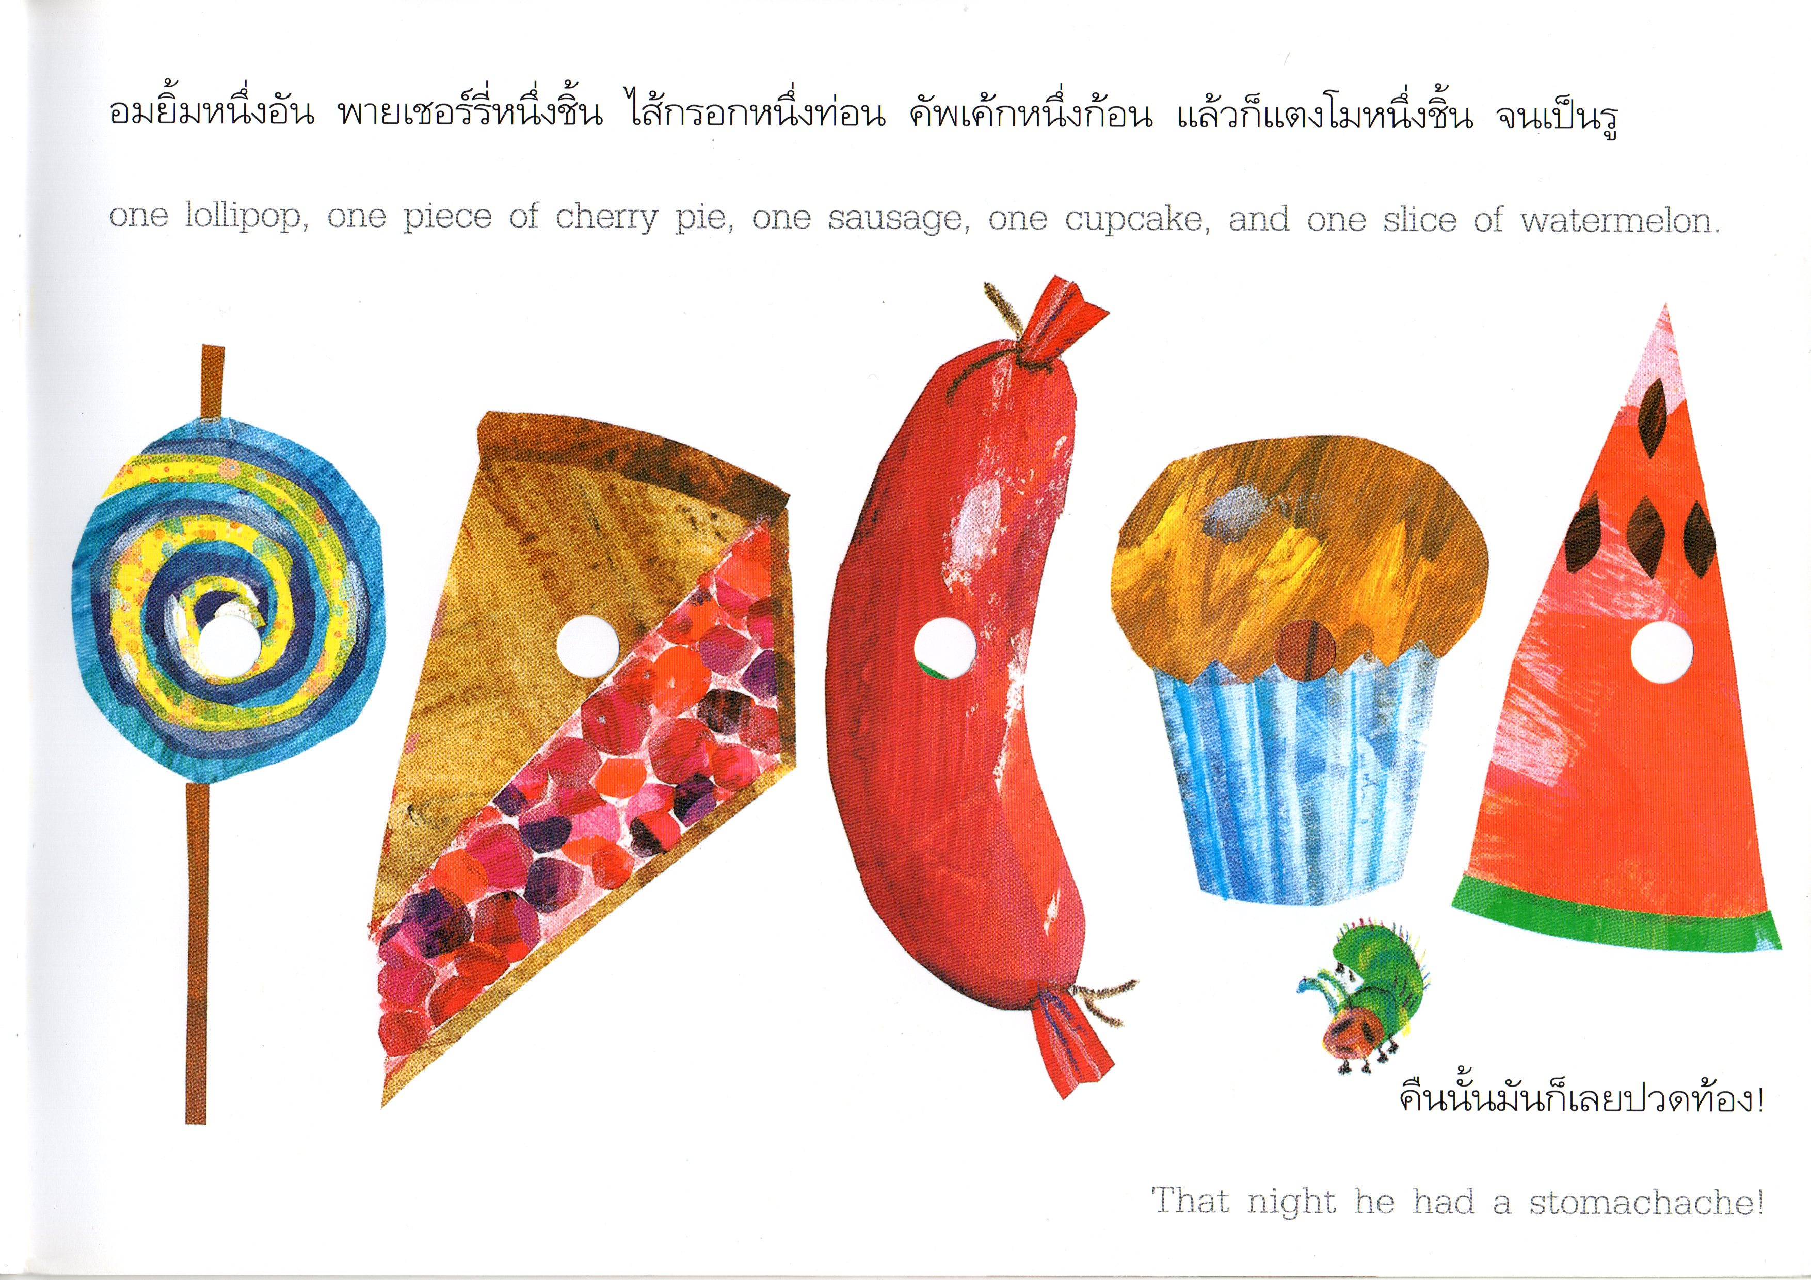
Pada hari Sabtu, dia makan kue coklat, es krim, acar, keju, salami,
permen, pai ceri, sosis, kue dan semangka. Malam itu dia sakit perut!

Slide 10
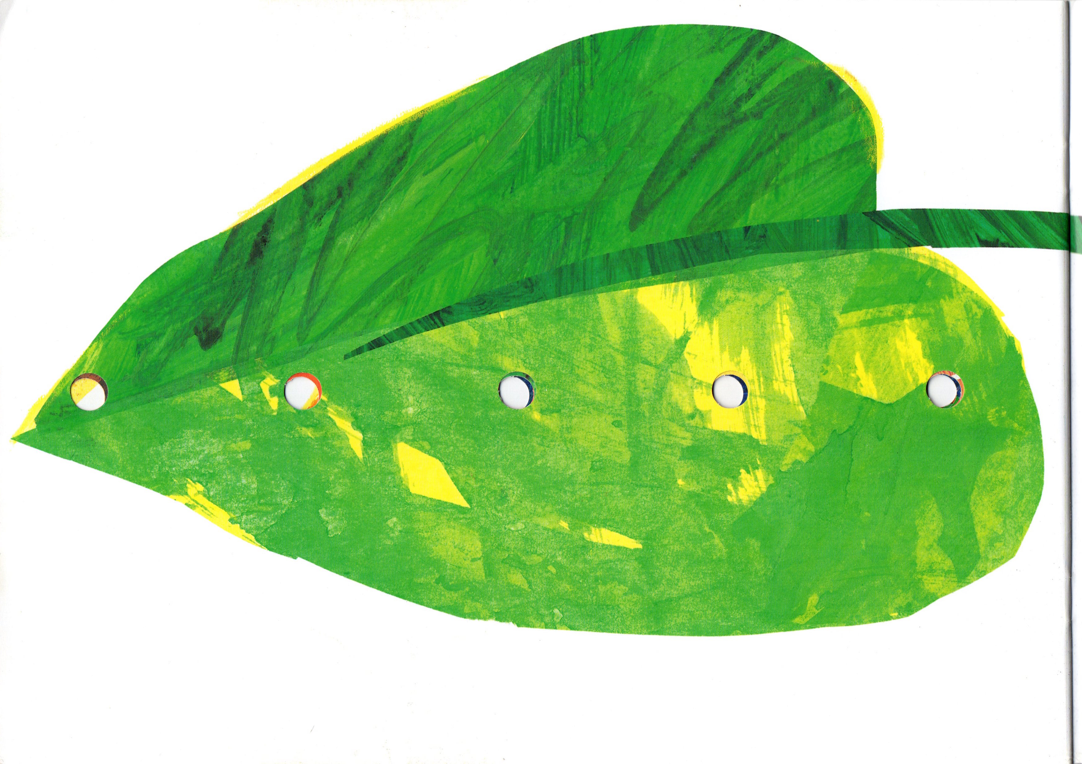

Besok adalah hari minggu lagi. Ulat itu makan daun hijau yang bagus dan ia merasa nyaman.

Slide 11
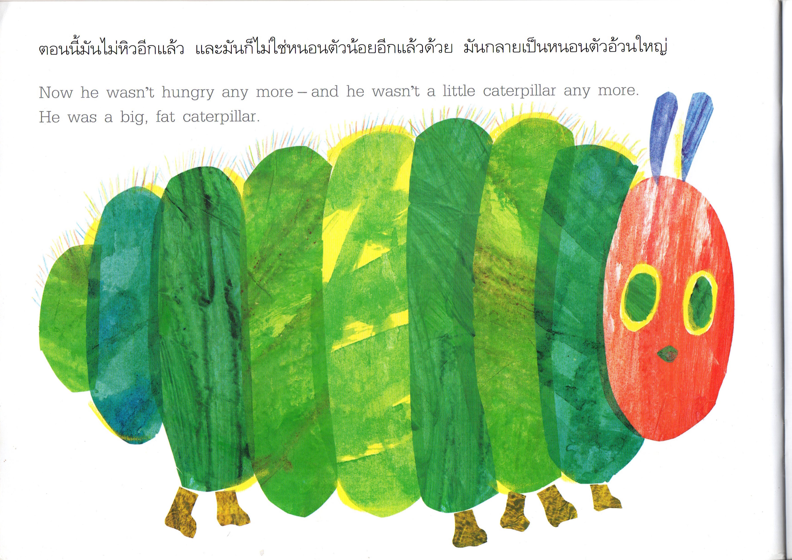
Sekarang dia tidak merasa lapar lagi dan dia bukan seekor ulat yang kecil lagi, dia adalah seekor ulat gemuk.

Slide 12
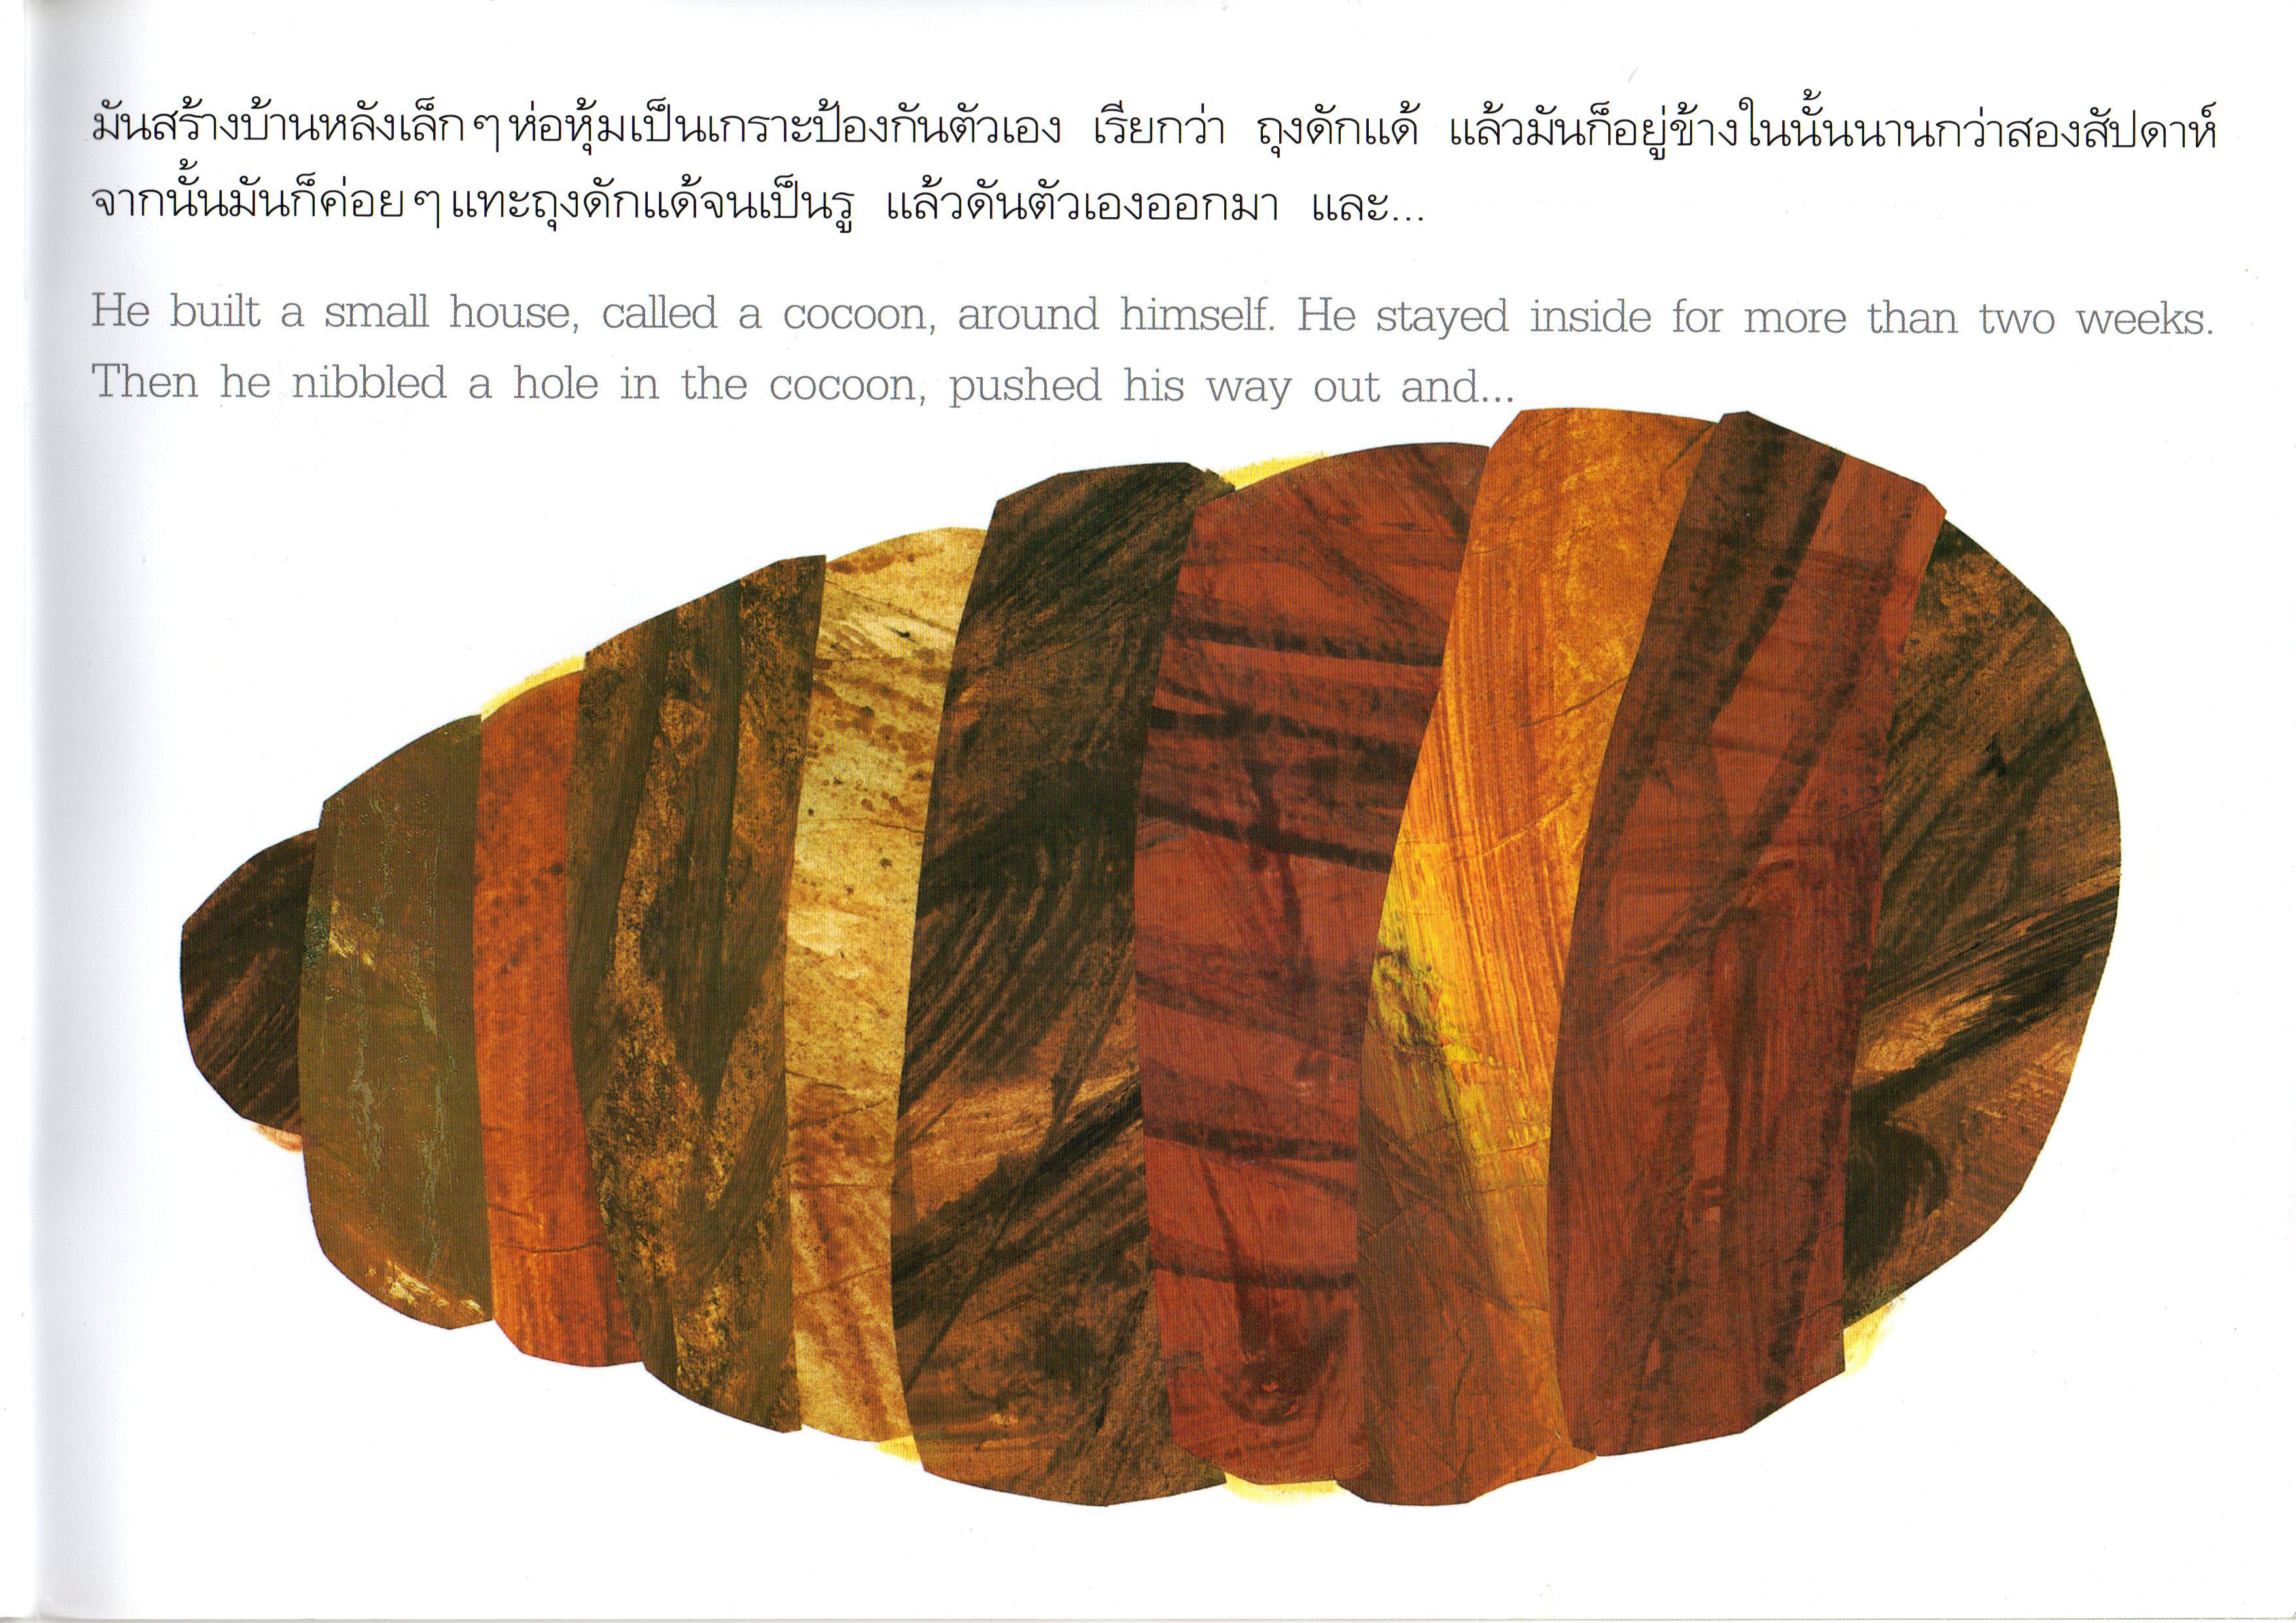
Dia mendirikan sebuah rumah yang meling kari tubuhnya, yang disebut kepompong. Dia tinggal di dalam rumahnya lebi dari dua minggu. Kemudian ia membuat lubang di kepompong, menerobos keluar dari kepompong dan...

Slide 13


Dia adalah kupu-kupu yang cantik!

